Slide 1
Erste Hilfe
Unterweisung in lebensrettenden Sofortmaßnahmen

Slide 2
Inhalte des Kurses
Unfallverhütung
Grundlagen der Ersten Hilfe
Regloser Notfallpatient
Akute Notfälle
Das Rote Kreuz

Slide 3
Unfallverhütung – Schutzmaßnahmen
Technische (z. B. defekte Geräte ersetzen)
Unfallgefahren im Vorfeld beseitigen
Organisatorische (z. B. Herdschutzgitter montieren)
Mensch und Gefahr voneinander trennen
Persönliche (z. B. Schutzbrille verwenden)
Schutz gefährdeter Körperteile
Verhaltensmaßnahmen (z. B. Schulung durchführen)

Slide 4
Unfallverhütung
Freizeitunfallstatistik
Quelle: KfV, 2009

Slide 5
GRUNDLAGEN DER ERSTEN HILFE

Slide 6
Erste Hilfe ist einfach!

Slide 7
Rettungskette

Slide 8
Aufgaben des Ersthelfers
Ruhe bewahren
Gefahren erkennen, absichern
Lebensrettende Sofortmaßnahmen
Notruf
Wundversorgung
Basismaßnahmen
Psychologische Betreuung

Slide 9
Sicherheit – Gefahrenzone
Eigenschutz vor Fremdschutz
Absicherung der Unfallstelle
Falls möglich, Verletzte retten
Notruf durchführen
G efahr erkennen
A bsichern
S pezialkräfte anfordern

Slide 10
Gefahrenzone – Verkehrsunfall

Slide 11
Notruf
Nehmen Sie sich Zeit für den Notruf!
Antworten Sie auf die Fragen!
Folgen Sie unbedingt den Anweisungen der Leitstelle!
Wo? B137 Kreuzung Hofkirchen/Tr. Was? Auffahrunfall mit Motorrad Wie viele? 1 Verletzter Wer? Max Mustermann, 01234/678 90

Slide 12
Notrufnummern
112
122
133
144

Slide 13
Basismaßnahmen

Slide 14
Umdrehen

Slide 15
Jemanden auf eine Decke bringen

Slide 16
Lagerungen bei Bewusstsein

Slide 17
Notfallcheck

Slide 18
Motorradunfall

Slide 19
Wegziehen

Slide 20
Helmabnahme 1/2

Slide 21
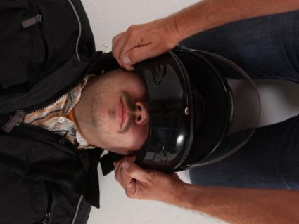
Helmabnahme 2/2

Slide 22
Helmtypen

Slide 23
Motorradunfall
Abstand halten
Unfall signalisieren
Von der Straße wegziehen
Helmabnahme durchführen
Basismaßnahmen durchführen

Slide 24
Verkehrsunfall

Slide 25
Retten mit dem Rautekgriff 1/2

Slide 26
Retten mit dem Rautekgriff 2/2

Slide 27
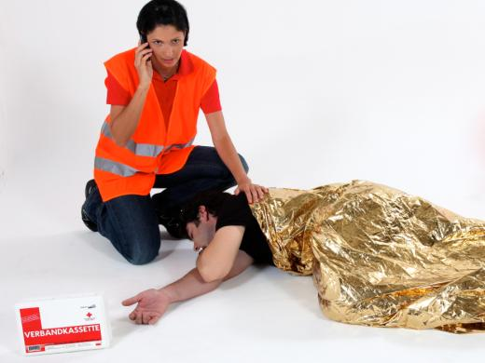
Verkehrsunfall
Abstand halten
Für Sicherheit sorgen
Warnweste anziehen
Vorsichtig aussteigen
Warndreieck aufstellen
Verletzten mit Rautekgriff retten
Notruf und Basismaßnahmen durchführen

Slide 28
KFZ-Verbandskasten laut ÖNORM V5101

Slide 29
REGLOSER NOTFALLPATIENT

Slide 30
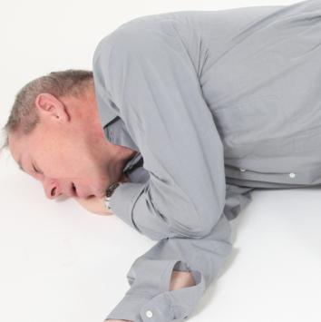
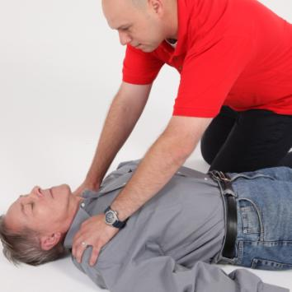
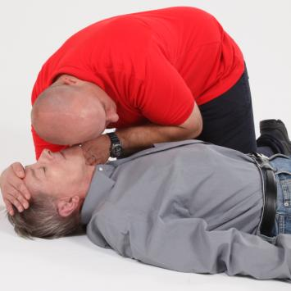
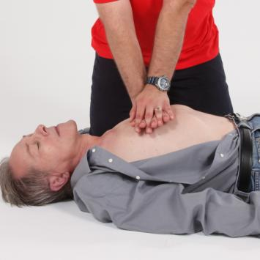
Wenn ein Mensch reglos auf dem Boden liegt …

Slide 31
Bewusstlosigkeit

Slide 32
Stabile Seitenlage

Slide 33
Bewusstlosigkeit
Notfallcheck durchführen
Bei normaler Atmung zur Seite drehen
Notruf durchführen
Basismaßnahmen durchführen

Slide 34
Atem-Kreislauf-Stillstand

Slide 35
Herzdruckmassage

Slide 36
Beatmung

Slide 37
Defibrillation

Slide 38
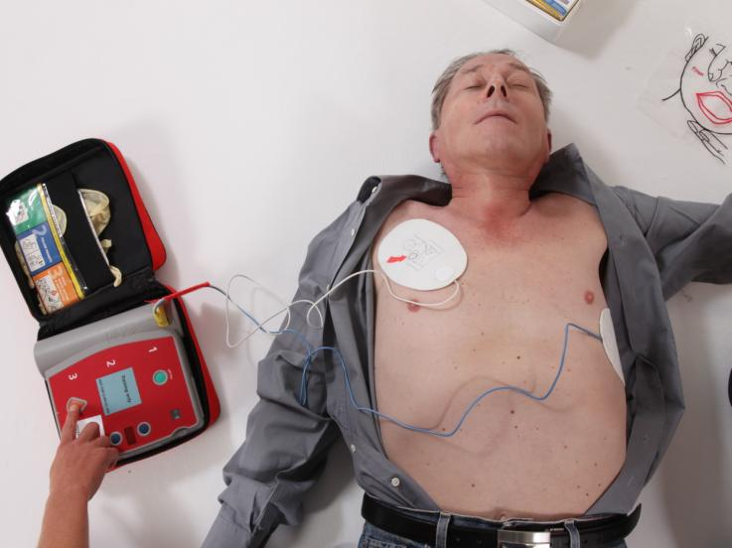
Defibrillation

Slide 39
Atem-Kreislauf-Stillstand
Notfallcheck durchführen
Notruf wählen
30 Herzdruckmassagen und 2 Beatmungen
Den Anweisungen des Defibrillators folgen

Slide 40
AKUTE NOTFÄLLE

Slide 41
Starke Blutung – Fingerdruck

Slide 42
Fingerdruck bei starker Blutung

Slide 43
Starke Blutung – Fingerdruck
Für Sicherheit sorgen
Verletzten hinsetzen oder hinlegen lassen
Verbandszeug und Handschuhe holen, Notruf wählen und fest auf die Wunde drücken
Basismaßnahmen durchführen

Slide 44
Starke Blutung – Druckverband

Slide 45
Druckverband

Slide 46
Starke Blutung – Druckverband
Für Sicherheit sorgen
Verletzte hinsetzen oder hinlegen
Verbandszeug und Handschuhe holen, Notruf wählen und fest auf die Wunde drücken
Druckverband anlegen
Basismaßnahmen durchführen

Slide 47
DAS ROTE KREUZ

Slide 48
Das Österreichische Rote Kreuz
Rettungs- und Krankentransport
Blutspendedienst
Gesundheits- und Soziale Dienste
Katastrophenhilfe, Entwicklungszusammenarbeit
Aus-, Fort- und Weiterbildung
Suchdienst
Humanitäres Völkerrecht

